Slide 1
§5.1 二次曲线与直线的相关位置

Slide 2
二次曲线的概念
由二元二次方程
所表示的曲线叫做二次曲线.
注：
方程中系数的规律:下标“1”代表“x”，
下标“2”代表“y”，下标“3”代表“1”，交叉项前有2.

Slide 3
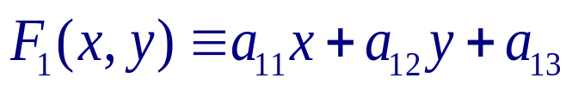
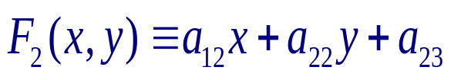
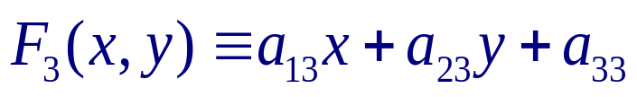
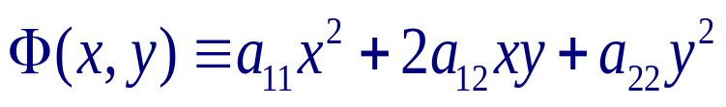
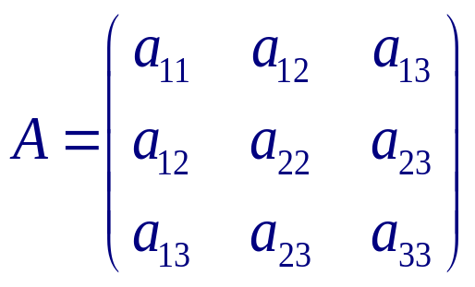
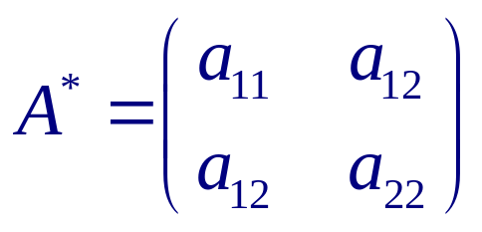
二次曲线的有关记号

Slide 4
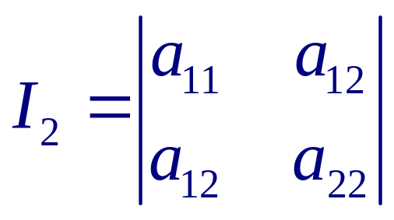
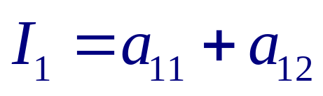
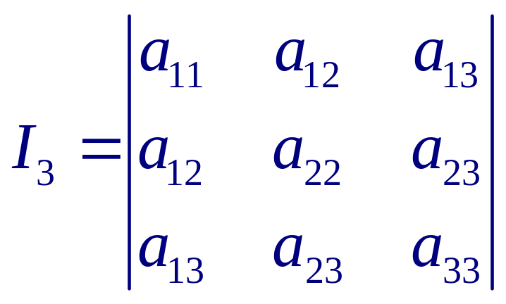
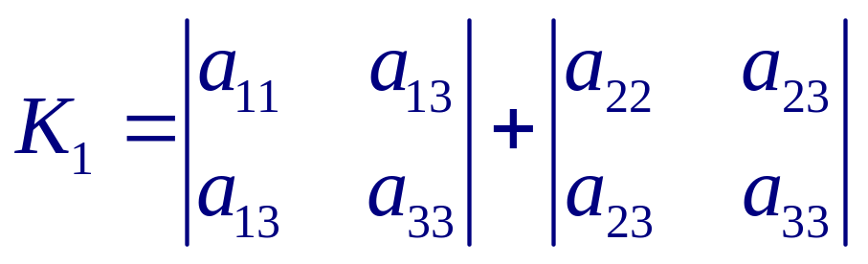

Slide 5
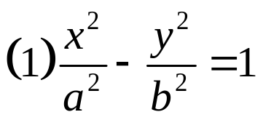
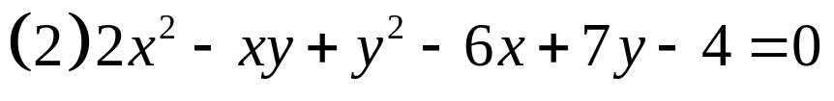
例 写出二次曲线的矩阵 A 的11种符号

Slide 6
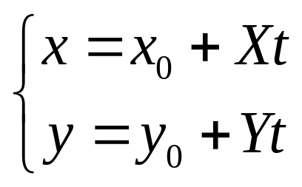
二次曲线与直线的相关位置
讨论二次曲线
（1）
与直线
（2）
的交点，可以采用把直线方程（2）代入曲线方程（1）然后讨论关于t的方程.

Slide 7
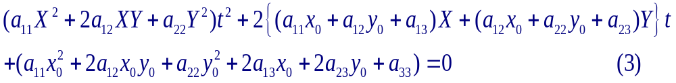

1.若 ,（4）是关于 t 的二次方程

Slide 8
